Slide 1


PSW - Upravljanje Softverskim Projektom
Software Project Management
Teorije Upravljanja
Prof.dr Branko Perišić
perisic@uns.ac.rs

Slide 2
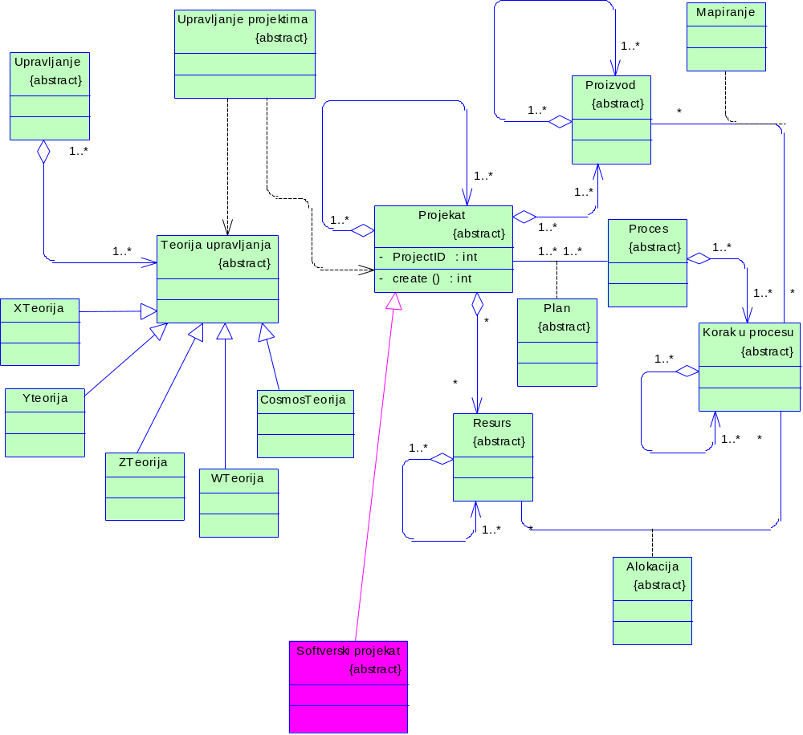
Model

Slide 3

Upravljanje Softverskim Projektom – 01
MANAGEMENT
(UPRAVLJANJE)
gledanje
unapred
(forward
looking)
ANALIZA
I
DIZAJN
V&V
gledanje
unazad
(backward
looking)
gledanje
odozgo
(downward
looking)

Slide 4
Upravljanje Softverskim Projektom – 02
JEDNOSTAVNOST
RAZUMLJIVA
JEDNOSTAVNA
ZA UČENJE
I
PRIMENU
PODRŽAVA
KORISNE,
SITUACIJI-PRIMERENE
SAVETE I UPUTSTVA
TEORIJA
UPRAVLJANJA
SOFTVERSKIM
PROJEKTOM
POKRIVA SVE KLASE PROJEKATA,
PROCEDURNE, TEHNIČKE,
EKONOMSKE I LJUDSKE
ASPEKTE
PODRŠKA
SPECIFIČNOSTIMA
SVEOBUHVATNOST

Slide 5
Osnovne teorije upravljanja – 02.01
(1) X-TEORIJA (opšte upravljanje)
(2) Y-TEORIJA
(3) Z-TEORIJA
(4) W-TEORIJA
(5) COSMOS-TEORIJA

Slide 6
Osnovne teorije upravljanja – 02.01
(1) X-TEORIJA (opšte upravljanje)
(2) Y-TEORIJA
(3) Z-TEORIJA
(4) W-TEORIJA
(5) COSMOS-TEORIJA

Slide 7
Upravljanje Softverskim Projektom – 02.02
X - TEORIJA
BAZIRA SE NA IDEJI “NAUČNOG PRAVLJANJA”
Frederick Taylor-a
  NAJEFIKASNIJI NAČIN DA SE POSAO ODRADI JE IZVOĐENJE ŠTO JE MOGUĆE PRECIZNIJE STUDIJE VREMENA I KRETANJA
  ORGANIZOVANJE POSLA U JASNO SINHRONIZOVANE SEKVENCE ZADATAKA
  PRI ČEMU SE UPRAVLJANJE SVODI NA P R I N U D U
(RUKOVODILAC ---> AUTOKRATA)
OSNOVNI NEDOSTATAK TEORIJE-X PREDSTAVLJA NJEN LOŠ EFEKAT NA DUGE STAZE
(potiskuje kreativnost, prilagodljivost)

Slide 8
Y - Teorija – 02.03
OSNOVNE TEORIJE UPRAVLJANJA
SOFTVERSKIM PROJEKTOM
(1) X-TEORIJA (opšte upravljanje)
(2) Y-TEORIJA
(3) Z-TEORIJA
(4) W-TEORIJA
(5) COSMOS-TEORIJA

Slide 9
Upravljanje Softverskim Projektom – 02.04
Y - TEORIJA
(Evans, Piazza & Dolkas “Principles of productive software management)
TEORIJA-Y SE BAZIRA NA UČEŠĆU I PODRŠCI ČLANOVA TIMA U PROCESU UPRAVLJANJA
RUKOVODILAC STIMULIŠE KREATIVNOST I LIČNU INICIJATIVU
PROBLEMI:
(1) REŠAVANJE SUKOBA!
(2) KOORDINACIJA AKTIVNOSTI
RUKOVODILAC = TRENER

Slide 10
Z - Teorija – 02.05
OSNOVNE TEORIJE UPRAVLJANJA
SOFTVERSKIM PROJEKTOM
(1) X-TEORIJA (opšte upravljanje)
(2) Y-TEORIJA
(3) Z-TEORIJA
(4) W-TEORIJA
(5) COSMOS-TEORIJA

Slide 11
Upravljanje Softverskim Projektom – 02.06
Z - TEORIJA
S.W. Gellerman “Motivation and Prodactivity” 1977.g. W.Ouchi“Theory-Z” - 1982.g.
RUKOVODILAC = ONAJ KOJI PODRŽAVA
BAZIRA SE NA OSNOVNIM PRINCIPIMA UPRAVLJANJA PO JAPANSKOM MODELU
  doživotno zaposlenje
  postupna evolucija i unapređenja
  neposredni kontrolni mehanizmi
  kolektivno donošenje odluka i odgovornost
  holistički pristup
KONFLIKTI KOJI NASTAJU KAO POSLEDICA PRIMENE TEORIJE-Y MOGU SE RAZREŠITI RAZVOJEM “specifične kulture u sklopu kompanije”
Tipični primeri : IBM, Howlett-Packard, Xerox, Microsoft, GE, .....

Slide 12
W - Teorija – 02.07
OSNOVNE TEORIJE UPRAVLJANJA
SOFTVERSKIM PROJEKTOM
(1) X-TEORIJA (opšte upravljanje)
(2) Y-TEORIJA
(3) Z-TEORIJA
(4) W-TEORIJA
(5) COSMOS-TEORIJA

Slide 13
Upravljanje Softverskim Projektom – 02.08
W - TEORIJA
Barry W.Bohem & Rony Ross “Theory-W Software Project Management: Principles and Eamples” 1989.g.
Make everybody a winner!
RUKOVODIOCI SOFTVERSKIM PROJEKTOM MOGU JEDINO BITI USPEŠNI AKO I SAMO AKO NAČINE SVE DRUGE UČESNIKE U PROCESU IZRADE SOFTVERSKOG PROIZVODA, POBEDNICIMA
(NADREĐENE, PODREĐENE, KUPCE, KORISNIKE, ČLANOVE TIMA ZA ODRŽAVANJE itd.)

Slide 14
Upravljanje Softverskim Projektom – 02.09
W - TEORIJA
- PLANIRAJ i SLEDI PLAN
- IDENTIFIKUJ RIZIKE I UPRAVLJAJ RIZICIMA
- WIN-WIN, WIN-LOSE, LOSE-WIN, LOSE-LOSE (situacije)
KAKO KREIRATI SITUACIJU WIN-WIN?
(1) ODVAJANJEM LJUDI OD PROBLEMA.
(2) USREDSREĐENJEM NA INTERESE A NE NA POZICIJE.
INSISTIRANJEM NA OBJEKTIVNIM KRITERIJUMIMA.
PRONALAŽENJEM OPCIJA OD OPŠTE KORISTI.

Slide 15
Upravljanje Softverskim Projektom – 02.10
W – TEORIJA (nastavak)
1. USTANOVLJANANJA NIZA WIN-WIN PREDUSLOVA
1.1. SHVATANJE NA KOJI NAČIN LJUDI ŽELE DA “POBEDE”
uverite se da ste anketirali prave ljude
projicirajte sebe u win-win kontekst drugih ljudi
približite se kupcu
1.2. USTANOVLJAVANJE RAZUMNIH OČEKIVANJA
kupci i korisnici često nemaju dovoljan osećaj šta je “teško” a šta “lako” postići uz oslonac na računarske sisteme i softver
projektanti softvera često nemaju dovoljan osećaj šta je korisniku “lako” ili “teško” da uradi
1.3. UPARIVANJE DODELJENIH ZADATAKA SA WIN-WIN USLOVIMA POJEDINACA
razbijanje opcija na delove (funkcije, aktivnosti, inkremente, faze) i grupisanje kombinacija u “win-pakete” svakog učesnika
povezivanje zadataka sa nekim budućim poslovima i mogućim napredovanjem
posebnim nagrađivanjem
posebnom podrškom
izvođenjem novih mogućnosti
1.4. OBEZBEĐENJE AMBIJENTA PUNE PODRŠKE

Slide 16
Upravljanje Softverskim Projektom – 02.11
W – TEORIJA (nastavak)
2. STRUKTURIRANJE “WIN-WIN” PROCESA
2.1. USTANOVLJAVANJE REALNOG PLANA PROCESA
SVAKI PLAN, PREMA TEORIJI-W, SE FORMIRA NA BAZI MALOG BROJA UNIVERZALNIH PITANJA (ZAŠTO, ŠTA, KADA, KO, GDE, KAKO I KOLIKO)
(1) OBJEKTIVE (Zašto?)
(2) PROIZVODI I MEĐUPROIZVODI (Šta? Kada?)
(3) ODGOVORNOST (Ko? Gde?)
(4) PRISTUP (Kako?)
(5) RESURSI (Koliko?)
1.1. OBJEKTIVE SOFTVERSKOG PROIZVODA
1.2. OBJEKTIVE PLANA RAZVOJA
4.1. UPRAVLJANJE RIZICIMA
4.2. FAZE RAZVOJA
4.3. REVIZIJE
4.4. DOKUMENTACIJA
4.5. RUKOVANJE KONFIGURACIJOM
4.6. POTVRDA KVALITETA
4.7. ASPEKTI KORIŠĆENJA SREDSTAVA
2.1. UKUPNA STRATEGIJA RAZVOJA
2.2. DETALJAN PLAN ISPORUKE
2.3. DETALJAN PLAN MEĐUKORAKA
3.1. ODGOVORNOST ZA ORGANIZACIJU
3.2. ODGOVORNOST ZA RAZVOJ
5.1. STRUKTURA POSLA
5.2. FINANSIRANJE
5.3. NADZOR I KONTROLA

Slide 17
Upravljanje Softverskim Projektom – 02.12
W – TEORIJA (nastavak)
GRUPE PRIMARNIH RIZIKA:
(A) GENERIČKI RIZICI (zajednički za sve projekte)
(B) SPECIFIČNI RIZICI ZA PROJEKAT KORACI U RUKOVANJU RIZICIMA:
(1) UOČAVANJE RIZIKA
- identifikacija
- analiza
- razrešenje prioriteta među rizicima
(2) UPRAVLJANJE/RUKOVANJE RIZICIMA
- planiranje upravljanja rizicima
- izvršenje plana rukovanja rizicima
- nadzor i kontrola rizika
2. STRUKTURIRANJE “WIN-WIN” PROCESA
2.1. USTANOVLJAVANJE REALNOG PLANA PROCESA
2.2. KORIŠĆENJE PLANA ZA KONTROLU PROJEKTA
2.3. IDENTIFIKACIJA I UPRAVLJANJE “WIN-LOSE” I “LOSE-LOSE” RIZICIMA
2.4. UKLJUČIVANJE LJUDI SVO VREME U SVE DELOVE PROCESA

Slide 18
COSMOS - Teorija – 02.13
OSNOVNE TEORIJE UPRAVLJANJA
SOFTVERSKIM PROJEKTOM
(1) X-TEORIJA (opšte upravljanje)
(2) Y-TEORIJA
(3) Z-TEORIJA
(4) W-TEORIJA
(5) COSMOS-TEORIJA

Slide 19
COSMOS - Teorija – 02.14
PROBLEM VEČINE MODELA UPRAVLJANJA SOFTVERSKIM PROJEKTOM PREDSTAVLJA JEDNODIMENZIONALNOST
Common Sense Management and Organization Strategy
FLEKSIBILNOST VAŽNIJA OD STABILNOSTI
U DANAŠNJIM USLOVIMA UPRAVLJANJE SUVIŠE ZAVISI OD STRUKTURE AKTIVNOSTI (ACTIVITY STRUCTURE), TAKO DA JE PRIMARNI CILJ STABILNOST, ŠTO UNOSI PROBLEM KADA SE POSTAVI PITANJE PROMENA.
MODULARNOST PREMA POVEZANOSTI
PROJEKTOVANJE SLOŽENIH SISTEMA ZAHTEVA VISOK STEPEN MODULARNOSTI ŠTO JE U KONFLIKTU SA SLOŽENOŠĆU.
GLOBALNI (ŠIROKI) PREMA POJEDINAČNIM (USKIM) CILJEVIMA
PREDNOST DUGOROČIM U ODNOSU NA KRATKOROČNE CILJEVE

Slide 20
COSMOS - Teorija – 02.15
COSMOS - OSNOVNI PRINCIPI
RAZDVAJANJE NADLEŽNOSTI (SEPARATION OF CONCERNS)
KOEVOLUCIJA
PROJEKTOVANJE PRI NEODREĐENIM CILJEVIMA (PROTOITERACIJA )
POTVRDA (REIFICATION)
OBUHVATANJE (INCLUSION)
STALNO POBOLJŠAVANJE (CONTUNUAL IMPROVEMENT)

Slide 21
COSMOS - Teorija – 02.16
COSMOS - TRODIMENZIONALNI MODEL
Šta je potrebno za
postizanje ciljeva
(1) DEFINICIJA POSLOVA I PROIZVODA
(2) UREĐIVANJE I UTVRĐIVANJE MEĐUZAVISNOSTI
(3) RASPOREĐIVANJE, PROJEKTOVANJE I PRAĆENJE DOGAĐAJA
Infrastruktura
(1) SPECIFIKACIJA POTREBA SA ASPEKTA PROIZVODA I PROJEKTA
(2) STRATEGIJSKI CILJEVI
(3) OBJEKTIVIZIRANA STRUKTURA AKTIVNOSTI
(4) OBJEKTIVIZIRANA KOMUNIKACIONA STRUKTURA
(5) ASPEKTI DOMENA PRIMENE
(6) STRATEGIJA PODRŠKE I PONOVNOG ISKORIŠĆENJA (REUSE)
(7) POTREBE SA ASPEKTA CELOKUPNOG ŽIVOTNOG CIKLUSA
(8) BAZA PODATAKA TEST-UZORAKA I SCENARIJA NASTALIH U FAZAMA PROTOTIPA ILI OPERATIVNOG KORIŠĆENJA
(1) PRAVILA
(2) KOMUNIKACIONI KANALI
(3) ODGOVORNOSTI I ZAVISNOST
Definiše odnos fleksibilnost/stabilnost
Buduće stanje
Komunikacija
Tekuće stanje
Modelira komunikaciju među akterima
Aktivnosti

Slide 22
COSMOS - Teorija – 02.16
TRENUTNO STANJE
(PRISTUP)
UTVRĐIVANJE
UČESNIKA
DUGOROČNI
CILJEVI
KREIRANJE/REVIZIJA PLANA
Koevolucija
UPRAVLJANJE
PLANIRANJE
DODELA RESURSA
INžENJERSKE
AKTIVNOSTI
- ANALIZA ZAHTEVA
- PROJEKTOVANJE
- DIZAJN
- IMPLEMENTACIJA
USTANOVLJAVANJE
KOMUNIKACIONIH
KANALA
- ANALIZA RIZIKA
- DEFINISANJE
PRIORITETA
- MEĐUZAVISNOSTI
- NEODREĐENOSTI
IZGRADNJA INFRASTRIKTURE
- DIZAJN PROCESA
- NADZOR
- ANALIZA
- OBUKA
- TEHNOLOŠKA
UNAPREĐENJA
VERZIJE
PROIZVODA
KONTROLNE TAČKE
ANGAŽOVANJE
RESURSA
STRATEGIJSKI PLAN
PROCESI I METODE
KRAKTOROČNI
CILJEVI
RASPODELA RESURSA

Slide 23

PSW - Upravljanje Softverskim Projektom
Software Project Management
Teorije Upravljanja
P i t a nj a ?

Slide 24
Test pitanja – Upravljanje softverskim projektom
Šta se očekuje od teorije upravljanja softverskim projektom?
Šta se smatra osnovnim nedostatkom teorije naučnog upravljanja Frederika Tejlora?
Koji su osnovni problemi u primeni Y-teorije upravljanja?
Koji su osnovni problemi u primeni Z-teorije upravljanja?
Koja su četiri osnovna načina, formiranja WIN-WIN situacija prema W-teoriji upravljanja?
Na kojim osnovnim postavkama se bazira COSMOS-teorija upravljanja?
Šta se podrazumeva pod pojmom PROJEKAT?
Koja četiri elementa karakterišu proces upravljanja projektom?
Koja je uloga rukovodioca softverskim prokjektom?

